Slide 1

CHỦ ĐỀ E3
SỬ DỤNG CÔNG CỤ ĐA PHƯƠNG TIỆN ĐỂ TÌM HIỂU THẾ GIỚI TỰ NHIÊN
BÀI 1. MÁY TÍNH GIÚP EM QUAN SÁT HẠT ĐẬU NẢY MẦM
Giáo viên: Ngô Thị Thao

Slide 2

^{Học xong bài này, em sẽ:}
-
Kể lại được sự phát triển từng ngày của cây đậu từ hạt thành cây.
-
Nhận thấy nhờ có phần mềm máy tính, em đã quan sát được sự phát triển đó.

Slide 3

KHỞI ĐỘNG

Slide 4
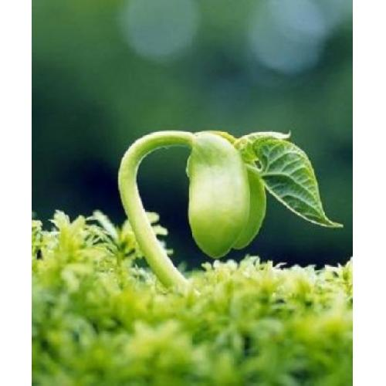
HẠT ĐẬU
Hạt đậu bé xinh xinh
Nảy mầm thế nào nhỉ?
Lá sẽ mọc từ đâu?
Rễ màu đen hay trắng?
Cần màu vàng của nắng
Để hạt đậu lớn nhanh
Phải mất bao nhiêu lâu
Mới đủ cành đủ lá?

Slide 5
Em có biết công cụ đa phương tiện có thể giúp em trả lời các câu hỏi trong bài thơ không?

Slide 6
HOẠT ĐỘNG

Slide 7
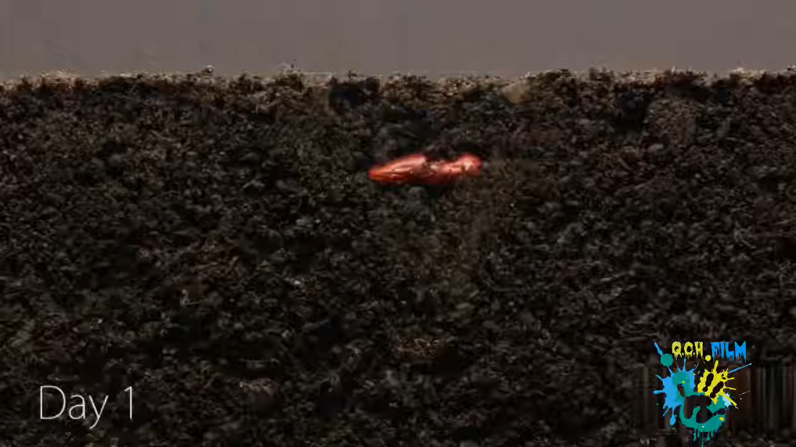
Quan sát video về quá trình hạt đậu nảy mầm:

Slide 8
Những video, ảnh, hoạt hình, âm thanh,… trên máy tính và mạng Internet là những công cụ đa phương tiện.

Slide 9
TRÒ CHƠI
“Đi tìm nhà thông thái”

Slide 10
CÁCH CHƠI
Sử dụng 1 vật đại diện cho mình (tẩy, gọt bút chì, mảnh giấy hình tròn…)
Tất cả người chơi đều cuất phát ở ô “Bắt đầu” và đi lần lượt theo sơ đồ Hình 1.
Dùng xúc xắc để xác định số ô mình được đi.
Đi đến ô nào thì đọc to yêu cầu ở ô đó để thực hiện. Trả lời đúng sẽ được thêm 1 lượt, trả lời sai thì chuyển lượt chơi cho bạn tiếp theo. Nếu di chuyển đến ô ghi “Mất lượt” thì chuyển cho bạn tiếp theo chơi.
Bạn nào về đích đầu tiên (đi đến ô “Kết thúc”) sẽ là người chiến thắng.

Slide 11
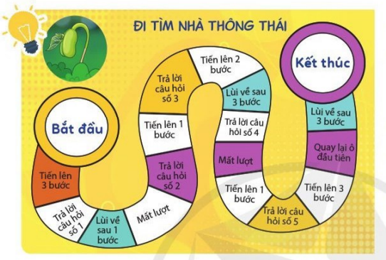
1. Rễ hay lá đậu mọc trước?
2. Ngày thứ mấy thì hạt đậu nảy ra cái rễ đầu tiên và nó có màu gì?
3. Lá đậu sẽ mọc ra từ đâu?
4. Lúc mới đầu cây đậu có mấy cái lá?
5. Thời gian từ lúc bắt đầu gieo hạt đến lúc đủ cành lá là bao lâu?
Hình 1. Sơ đồ trò chơi “Đi tìm nhà thông thái”

Slide 12
LUYỆN TẬP

Slide 13
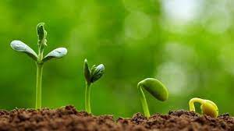
Bài 1. Cây đậu có mấy rễ?
1, Một rễ
2, Một rễ to và nhiều rễ nhỏ
3, Nhiều rễ nhỏ
4, Nhiều rễ to

Slide 14
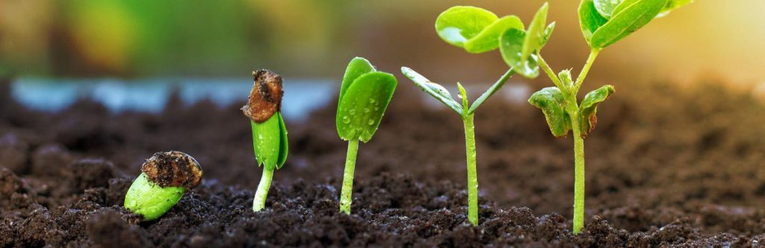
Bài 2. Nếu không có máy tính, em làm cách nào để biết những thông tin về sự phát triển của cây đậu như trong trò chơi?

Slide 15
VẬN DỤNG

Slide 16
Hãy kể cho thầy, cô và các bạn nghe về những gì em biết thêm được sau khi xem một video về thế giới tự nhiên mà em thích.

Slide 17
^{Ghi nhớ:}
Sử dụng công cụ đa phương tiện sẽ giúp em quan sát và hiểu thêm về thế giới tự nhiên một cách sinh động và trực quan.

Slide 18
XIN CHÀO
VÀ HẸN GẶP LẠI CÁC EM!

